Slide 1

TRƯỜNG THCS ĐỨC GIANG
BÀI GIẢNG SINH HỌC 9

Slide 2
KIỂM TRA MIỆNG
Câu 1: Cho biết cây đậu hà lan, gen A thân cao , gen a thân thấp
Kiểu gen biểu hiện kiểu hình thân cao là:
A. AA và aa
B. Aa và aa
C. AA và Aa
D. AA, Aa và aa
Câu 2: Muốn xác định được kiểu gen của cá thể mang tính trạng trội cần phải làm gì?
Lai phân tích

Slide 3
Hãy viết sơ đồ lai của những phép lai sau:
P Hoa đỏ x Hoa trắng P Hoa đỏ x Hoa trắng
AA aa Aa aa
G:
G:
F₁:
F₁:
KG:
KH:
Nhận xét KG của cá thể đem lai:
KG:
KH:
Nhận xét kiểu gen của cá thể đem lai:

Slide 4

TIẾT 4 – BÀI 4:
LAI HAI CẶP TÍNH TRẠNG

Slide 5
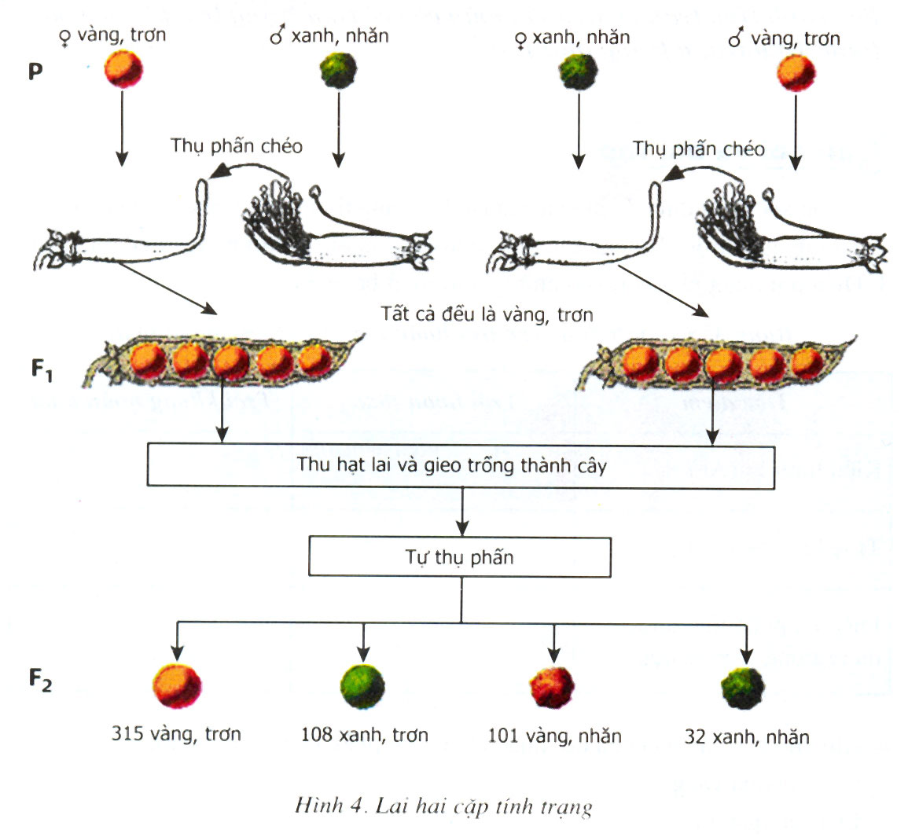
LAI HAI CẶP TÍNH TRẠNG
I. THÍ NGHIỆM CỦA MENĐEN
Hãy mô tả thí nghiệm của
Men đen
F₁ có kết quả như thế nào ?
Notes:
dangtrunggian

Slide 6


I. THÍ NGHIỆM CỦA MENĐEN
Lai hai thứ đậu Hà Lan thuần chủng khác nhau về 2 cặp tính trạng tương phản
P(t/c) : Vµng, tr¬n x xanh, nhăn
Chứng tỏ hạt vàng, vỏ trơn là trội
F₁
Hạt vàng , trơn
15 cây F₁ tự thụ phấn
F₂ :315 hạt vàng, trơn, 108 xanh trơn, 101 vàng nhăn, 32 xanh nhăn
Bốn loại kiểu hình
Notes:
dangtrunggian

Slide 7
I. THÍ NGHIỆM CỦA MENĐEN
Phân tích kết quả thí nghiệm cuả Men đen
Kiểu hình F₂ | Số hạt | Tỉ lệ kiểu hình F₂ | Tỉ lệ cặp tính trạng ở F₂
Vàng , trơn
Vàng nhăn
Xanh Trơn
Xanh nhăn
315
315:32 ≈ 9
Màu hạt
101
101 :32 ≈ 3
Vàng
315+101
416
3
=
=
≈
Xanh
108+32
140
1
108
108 :32 ≈3
Vỏ hạt
32 : 32 ≈1
Trơn
315+108
423
3
32
=
=
≈
Nhăn
101+32
133
1
Notes:
dangtrunggian

Slide 8
I. THÍ NGHIỆM CỦA MENĐEN
* Thí nghiệm: Lai hai thứ đậu Hà Lan thuần chủng khác nhau về 2 cặp tính trạng tương phản
P(t/c) : Vµng tr¬n x xanh nhăn
F₁
Hạt vàng , trơn
15 cây F₁ tự thụ phấn
F₂ :315 hạt vàng trơn, 108 xanh trơn, 101 vàng nhăn, 32 xanh nhăn
Notes:
dangtrunggian

Slide 9
I. THÍ NGHIỆM CỦA MENĐEN
* Thí nghiệm: Lai hai thứ đậu Hà Lan thuần chủng khác nhau về 2 cặp tính trạng tương phản
* Phân tích kết quả :
Thực hiện lệnh
trang 15
Tính trạng màu sắc hạt có tỉ lệ kiểu hình ở F₂:
hạt vàng : hạt xanh:
3
1
4
4
Tính trạng vỏ hạt có tỉ lệ kiểu hình ở F₂:
vỏ trơn : vỏ nhăn:
3
1
4
4
tỉ lệ thu được về kiểu hình chính là tích số tỉ lệ của hai tính trạng hợp thành nó
(3 hạt vàng : 1 hạt xanh) ( 3 vỏ trơn : 1 vỏ nhăn )
Notes:
dangtrunggian

Slide 10

I. THÍ NGHIỆM CỦA MENĐEN
* Thí nghiệm: Lai hai thứ đậu Hà Lan thuần chủng khác nhau về 2 cặp tính trạng tương phản
* Phân tích kết quả :
Hãy điền cụm từ hợp lý vào chỗ trống trong câu sau
* Quy luật phân li độc lập:
Khi lai hai cặp bố mẹ khác nhau về hai cặp tính trạng thuần chủng tương phản di truyền độc lập với nhau thì kiểu hình F₂ có tỉ lệ mỗi kiểu hình bằng....................... của các tính trạng hợp thành nó.
Tích các tỉ lệ
Notes:
dangtrunggian

Slide 11

III. MENĐEN GIẢI THÍCH KẾT QUẢ THÍ NGHIỆM.
1. Quy ước
Vậy cơ thể P thuần chủng
có kiểu gen như thế nào?
A: Quy định hạt vàng
a: Quy định hạt xanh.
B: Quy định vỏ trơn
b: Quy định vỏ nhăn
-> Kiểu gen của P thuần chủng
Hạt vàng, vỏ trơn : AABB
Hạt xanh, vỏ nhăn : aabb

Slide 12
2. Sơ đồ lai
P
AABB x aabb
G(P)
AB
ab
F₁
Kiểu gen :
AaBb
Kiểu hình :
100% Hạt vàng, vỏ trơn

Slide 13
Xét cơ F₁ dị hợp 2 cặp gen
AaBb
Cách tạo giao tử từ cơ thể dị hợp 2 cặp gen:
B
AB
A
b
4 loại giao tử tạo thành
Ab
AaBb
B
aB
a
b
ab

Slide 14
F₁ x F₁ : AaBb ( Vàng, trơn) x AaBb ( Vàng, trơn )
G( F₁):
AB, Ab, aB, ab
AB, Ab, aB, ab
F_{2 :}
Lập bảng Pennet
♂ ♀
AB
Ab
aB
ab
AB
Ab
aB
AaBb
(V-T)
ab

Slide 15
F₁ x F₁ : AaBb ( Vàng, trơn) x AaBb ( Vàng, trơn )
G( F₁):
AB, Ab, aB, ab
AB, Ab, aB, ab
F_{2 :}
Lập bảng Pennet
♂ ♀
 | AABB(V-T) | AABb(V-T) | AaBB(V-T) | AaBb(V-T)
 | AABb(V-T) | AAbb(V-N) | AaBb(V-T) | Aabb(V-N)
 | AaBB(V-T) | AaBb(V-T) | aaBB(X-T) | aaBb(X-T)
 | AaBb(V-T) | Aabb(V-N) | aaBb(X-T) | Aabb(X-N)
AB
Ab
aB
ab
AB
Ab
aB
ab

Slide 16
P
AABB x aabb
G
AB
ab
F₁
AaBb
O
G
F1
AB
Ab
aB
ab
O
AB
AABB
AABb
AaBB
AaBb
Ab
AABb
AAbb
AaBb
Aabb
F2
aB
AaBB
AaBb
aaBB
aaBb
ab
aabb
AaBb
Aabb
aaBb

Slide 17
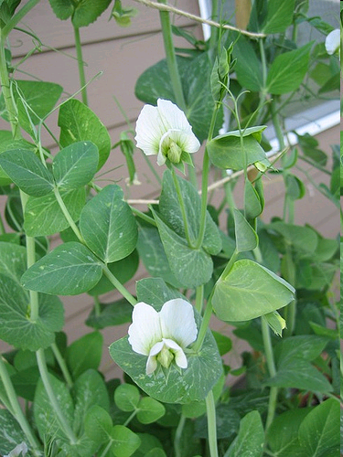
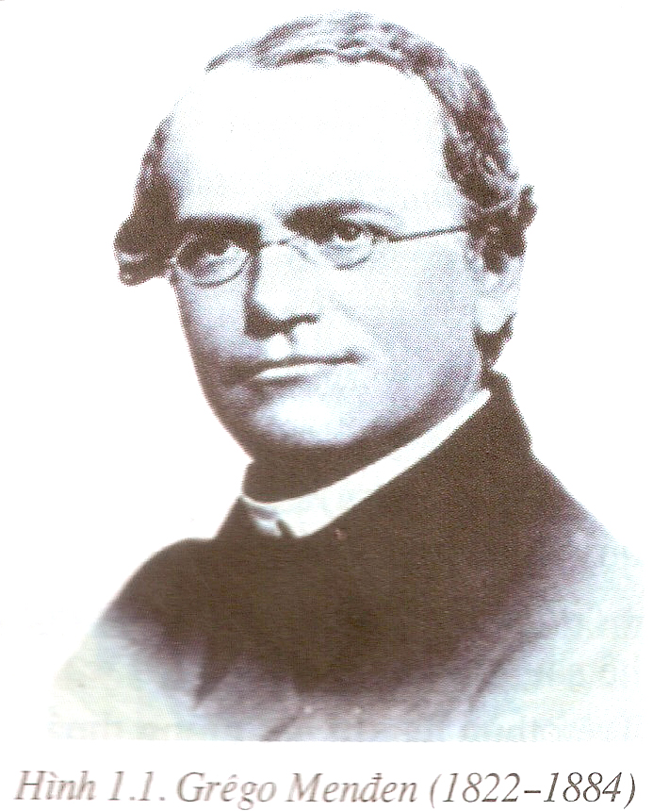
Quan sát hình 5-SGK) và :
- Giải thích tại sao ở F₂ có 16 hợp tử?
- Điền nội dung phù hợp vào bảng 5(SGK)
GRÊGO MENĐEN (1822 - 1884)

Slide 18
BẢNG PHÂN TÍCH KẾT QUẢ LAI HAI CẶP TÍNH TRẠNG
Kiểu hình F2
Hạt vàng trơn Hạt vàng nhăn Hạt xanh trơn Hạt xanh nhăn
Tỉ lệ
Tỉ lệ của mỗi kiểu
gen ở F2
Tỉ lệ của mỗi kiểu
hình ở F₂

Slide 19
BẢNG PHÂN TÍCH KẾT QUẢ LAI HAI CẶP TÍNH TRẠNG
Kiểu hình F2
Hạt vàng trơn Hạt vàng nhăn Hạt xanh trơn Hạt xanh nhăn
Tỉ lệ
2 AABb
1 AABB
2 Aabb
1 aaBB
1 aabb
Tỉ lệ của mỗi kiểu
1 AAbb
2 aaBb
gen ở F2
2 AaBB
4 AaBb
Tỉ lệ của mỗi kiểu
9 vàng, trơn
3 vàng, nhăn
3 xanh, trơn
1 xanh, nhăn
hình ở F2

Slide 20


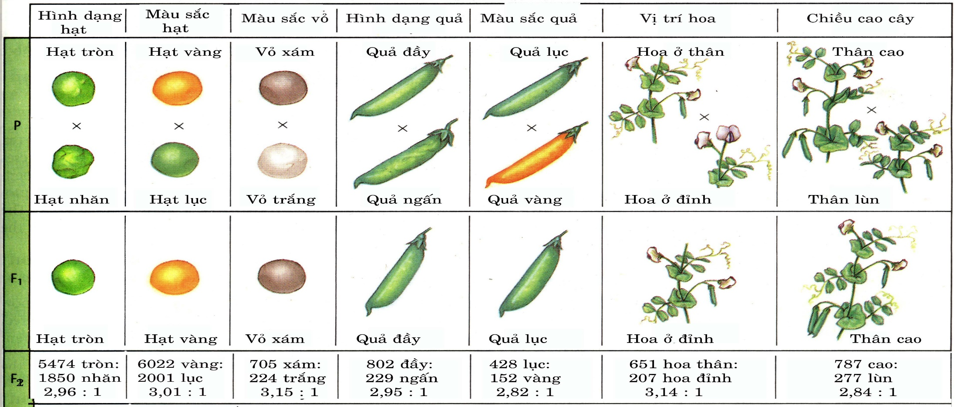
Quy luật phân ly độc lập của Menđen:
“ Các cặp nhân tố di truyền ( Cặp gen ) đã phân ly độc lập trong quá trình phát sinh giao tử.”

Slide 21

I. THÍ NGHIỆM CỦA MEN ĐEN
III. MENĐEN GIẢI THÍCH KẾT QUẢ THÍ NGHIỆM.
DẶN DÒ
Trả lời các câu hỏi 1,2,3 trang 16 SGK.
Đọc và tìm hiểu bài 5: Lai hai cặp tính trạng (tiếp theo).

Slide 22
CHÚC CÁC EM HỌC TỐT

